Slide 1
自动化工具复现
《The Limitations of Deep Learning in Adversarial Settings》
191250008 陈家伟

Slide 2
1
3
论文简介
攻击模型的分类
2
4
JSMA
MNIST实验结果

Slide 3
1
论文简介

Slide 4
1
论文简介
JSMA(Jacobian Saliency Map)——针对任何非循环前馈DNN的攻击方法
利用雅克比矩阵，计算从输入到输出的显著图，因此只修改一小部分的输入特征就能达到改变输出结构的目的。
1.对深度学习的攻击模型进行了详细的分类
2.详细介绍了雅可比显著图的攻击样本生成方法
3.通过在MNIST数据集上进行评估测试，不仅验证了攻击方法的成功，而且提出了一系列度量攻击难易程度的metrics，提出了可能的防御方法。

Slide 5
2
攻击模型的分类

Slide 6

2
攻击模型的分类
模型的完整性(Intergrity)非常重要，与模型的预测结果准确性有关，具有非常的应用价值。因此，深度学习攻击模型主要攻击深度学习模型的完整性。具体来说，深度学习的攻击就是努力找到一个输入样本 ，从而导致分类器的分类结果出错。本文考虑以下四种影响模型完整性的攻击目标:
1.Confidence Reduction: 降低分类输出结果的置信度值，因此会引入分类歧义;
3.Targeted Misclassification: 产生输入，使得该输入的分类结果是一个特定的目标类;
2.Misclassification: 将分类结果修改为除了原始标签外的其他任何标签值;
4.Source/Target Misclassification: 针对一个原始样本和目标类，产生一个扰动量，使得当扰动量加到原始样本中，其分类结果是特定的目标类。

Slide 7

2
攻击模型的分类
攻击者通常伴随着不同的攻击能力。对抗样本攻击发生在模型的预测阶段(PS. 非训练阶段，攻击时模型已经训练完成)，根据攻击者获得信息的不同，作者按照攻击能力大体递减的顺序，将其分为以下五类:
1Training Data & Network Architecture:
4.Oracle
这是最强的攻击，可以同时模拟网络的结构和分析训练集数据。
攻击者可以把神经网络当作一个“Oracle”。攻击者可以通过提供输入样本得到对应的输出预测值。原则上，攻击者通过观察输入和输出间的区别，从而自适应地构造对抗样本。
2.Network Architecture:
5.Samples
这种攻击了解深度学习网络结构及其参数，包括网络层数、激活函数、层间权重、偏差等。本文的攻击假设属于此类
攻击者可以有能力收集神经网络分类器的输入和对应的输出，但不同的是，攻击者不能通过修改输入来观察输出的差异。这是最差的攻击能力。
3.Training Data:
攻击者可以收集替代数据集，这些替代数据集可以从用于训练DNN的原始数据的分布中采样。一种典型的攻击方法是攻击者使用太呆数据集来训练深度学习网络，用来近似原始的深度学习网络结构。

Slide 8
3
JSMA

Slide 9
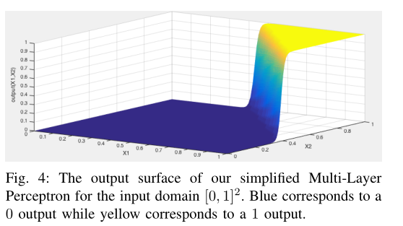
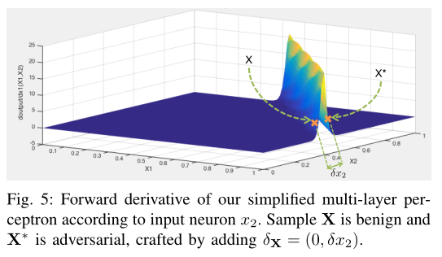
3
jsma
一个AND神经网络计算F(X) = x1 and x2，即0.7^0.3=0, 0.8^0.6=1。训练后，可得出下图：
接下来，对F(x)进行求导，因为呈对称，所以对一个求导就可以了，下图为对x2求导得出的结果图：
在尖峰附近，即在导数相对较大的地方，如X=(1,0.37)处，考虑X*=(1,0.43)，差异很小，但F(X)=0.11，F(X*)=0.95，即成功生成对抗样本。

Slide 10
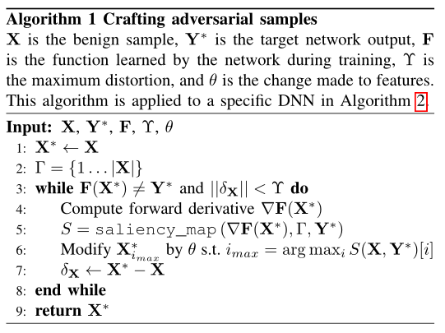
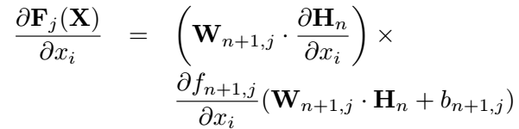
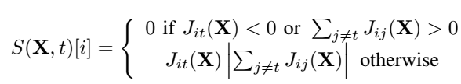
3
jsma
该算法主要是迭代地修改X，直到达到扰动最大值或生成成功的对抗样本。迭代的步骤为首先生成雅可比矩阵，然后调用saliency_map方法，可以理解为根据雅可比矩阵和目标分类为输入向量的每一个特征打分，选择分数最大者进行扰动。
主要三个步骤
1.计算前向导数
2.基于前向导数构造显著图
3.利用 修改 修改像素点在mnist中作者设为 +1

Slide 11
4
MNIST实验结果

Slide 12
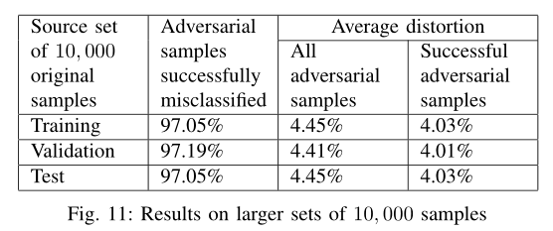
4
MNIST数据集实验结果
三方面评估JSMA攻击方法的效果
是否可以利用JSMA攻击任何样本？
如何确定样本被攻击的难易程度?
作者定义了Hardness measure来度量原类别source被扰动成target类的难易程度；定义Adversarial distance 表示样本X到类别target之间的距离，A距离越大表示越难将X误分类成targe类。
与DNN相比，人类是否可以正确认知JSMA攻击样本？
作者利用Mechanical Turk在线众包系统，分析人类判断JSMA对抗样本的结果。试验发现，人类不能发现无法发现JSMA对抗样本中添加的扰动，也就是满足了对抗样本“被DNN误分类，但是能被人类正确分类”的第二个条件。

Slide 13
谢谢。
THANK YOU.

